Slide 1

HEALTH MANAGEMENT SYSTEM (HMS)
健康管理系統
By 雷長晏

Slide 2

想法&目標

Slide 3
TECHNOLOGIES USED
  後端技術
  Python
  Flask 框架
  Flask-SQLAlchemy
  SQLite: 資料庫系統
  前端技術
  HTML5 / Jinja2
  Fetch API
  數據驅動
  API 設計與資料交換
  RESTful API 概念
  JSON
運用技術

Slide 4
後端功能介紹
  Flask-SQLAlchemy:可以用 Python 操作資料庫，不需要寫原生 SQL 指令。
  Flask 框架: 輕量級 Python Web 框架，建立路由（Routing）和處理 HTTP 請求
  SQLite: 資料庫系統。輕量級的磁碟檔案資料庫，不需要安裝複雜的伺服器，適合小型專案或開發階段使用

Slide 5
前端&API功能介紹
  Fetch API:與後端 API 通訊，執行資料的讀取、新增與刪除。
  JSON (JavaScript Object Notation): 作為前後端溝通的標準資料格式。後端回傳 JSON，前端解析後顯示於網頁上。
  RESTful API 概念: 定義了清楚的介面（/api/records），並根據 HTTP 方法（GET, POST, DELETE）執行不同的資料庫操作。

Slide 6
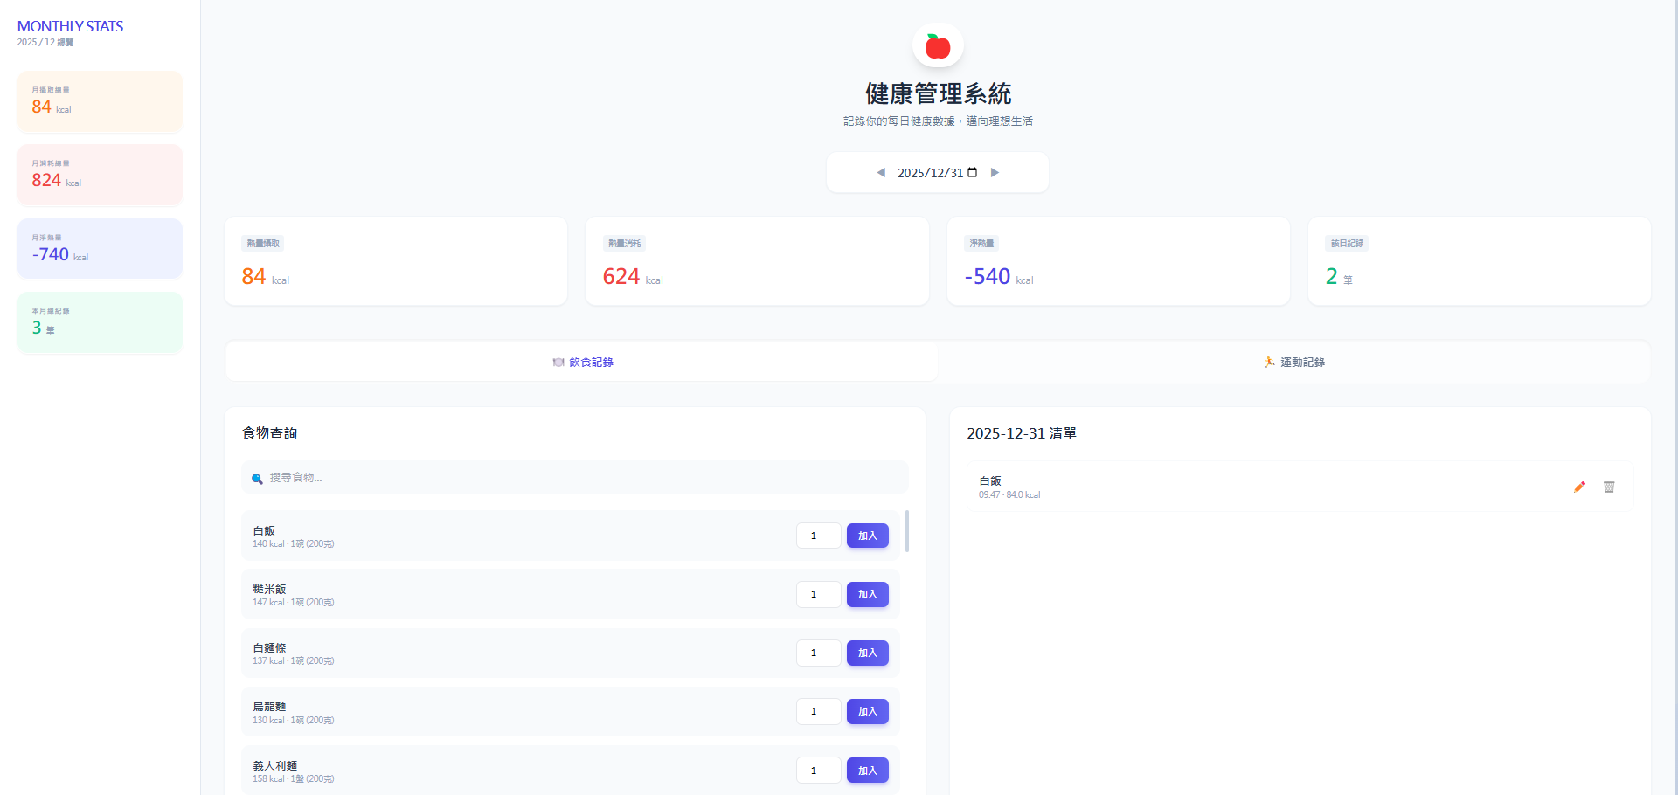
USER INTERFACE (UI) DISPLAY
畫面展示
1
我不想刪這行
2
同上

Slide 7
RIMBERIO UNIVERSITY
Theoretical Framework 1
這行我也不想刪
Theoretical Framework 2
同上again

